Slide 1


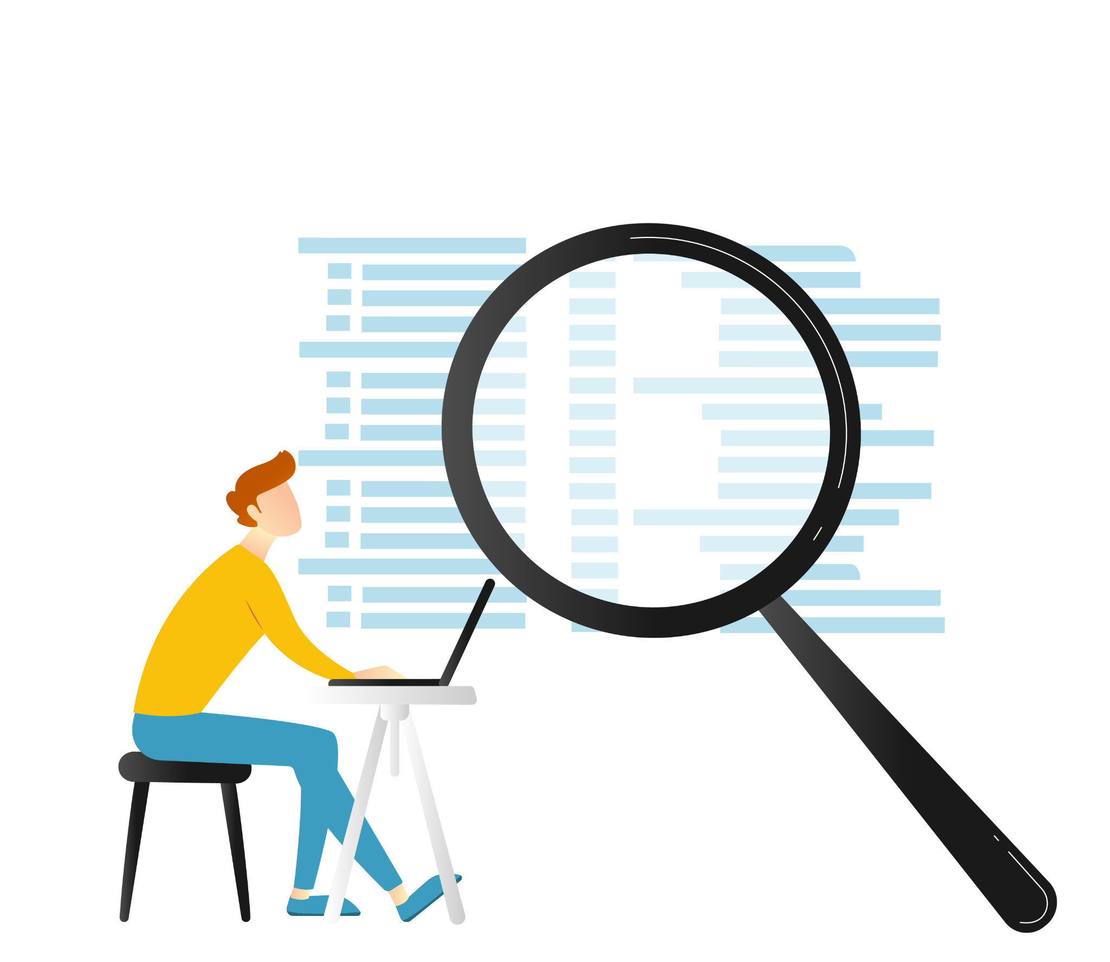

סיכום שיעור מס' 6 - אמת או שקר? - מעריכים את המידע
ראינו שחשוב להטיל ספק במידע שאנחנו מוצאים ברשת. חשוב לציין שתחום הערכת המידע הוא רחב יותר מכפי שהוצג בשיעור.
עם זאת, נוכל להיעזר בעקרונות שלמדנו כדי לנסות לבדוק אם המידע שבפנינו נכון או לא נכון.
אתר לא מוכר? נבדוק אם יש פרטים ליצירת קשר. אם אין - זה חשוד.
האם המידע עדכני? נבדוק את תאריך פרסום הידיעה.
מי הכותב? - האם הוא מומחה לעניין? האם הוא כתב ידיעות לא אמינות בעבר? האם הוא אובייקטיבי או סובייקטיבי?
האם תמונת הפרופיל של הכותב היא אכן שלו? נבדוק בגוגל באמצעות חיפוש לפי תמונה.
האם הפרופיל מבוסס מספיק (יש הרבה תמונות, חברים, פעילות, תגובות, הפרופיל ותיק)? אם לא - זה חשוד.
נוכל גם להיעזר באתרים שונים שבודקים את אמיתות המידע ברשת.
בששת השיעורים האחרונים עסקנו בחיפוש מידע מסוגים שונים (מידע טקסטואלי/ויזואלי/מבוסס מיקום),
באופנים מגוונים (חיפוש בגוגל ובמנועי חיפוש חלופיים,חיפוש מתקדם) ובהערכת המידע שמצאנו.
לסיכום חלק זה, ענו על המשימה המסכמת במרחב הלמידה. בהצלחה!
סגרו את הלשונית וחזרו למרחב הלמידה

